Slide 1
Творчий проект
Кінематика
Група:
Лемак Ростислава
Попова Каріна

Slide 2

Наша емблема

Slide 3
Наш девіз
  Кінематику вивчаємо,
  Знання із фізики ми здовуваємо,
  Основну задачу механіки розглядаємо
  і прискорення в практику пускаємо.

Slide 4
Теорія та застосування

Slide 5
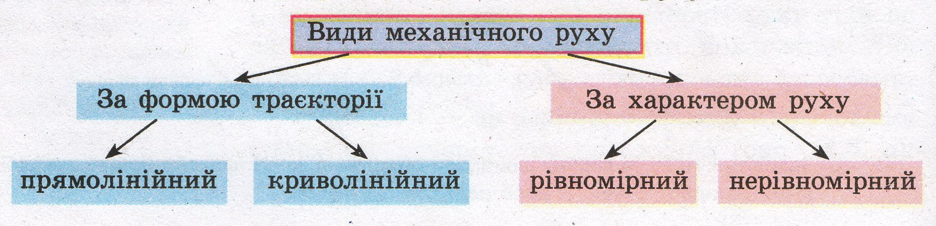
Кінематика - це розділ механіки, у якому вивчається рух матеріальних тіл у просторі з геометричної точки зору

Slide 6
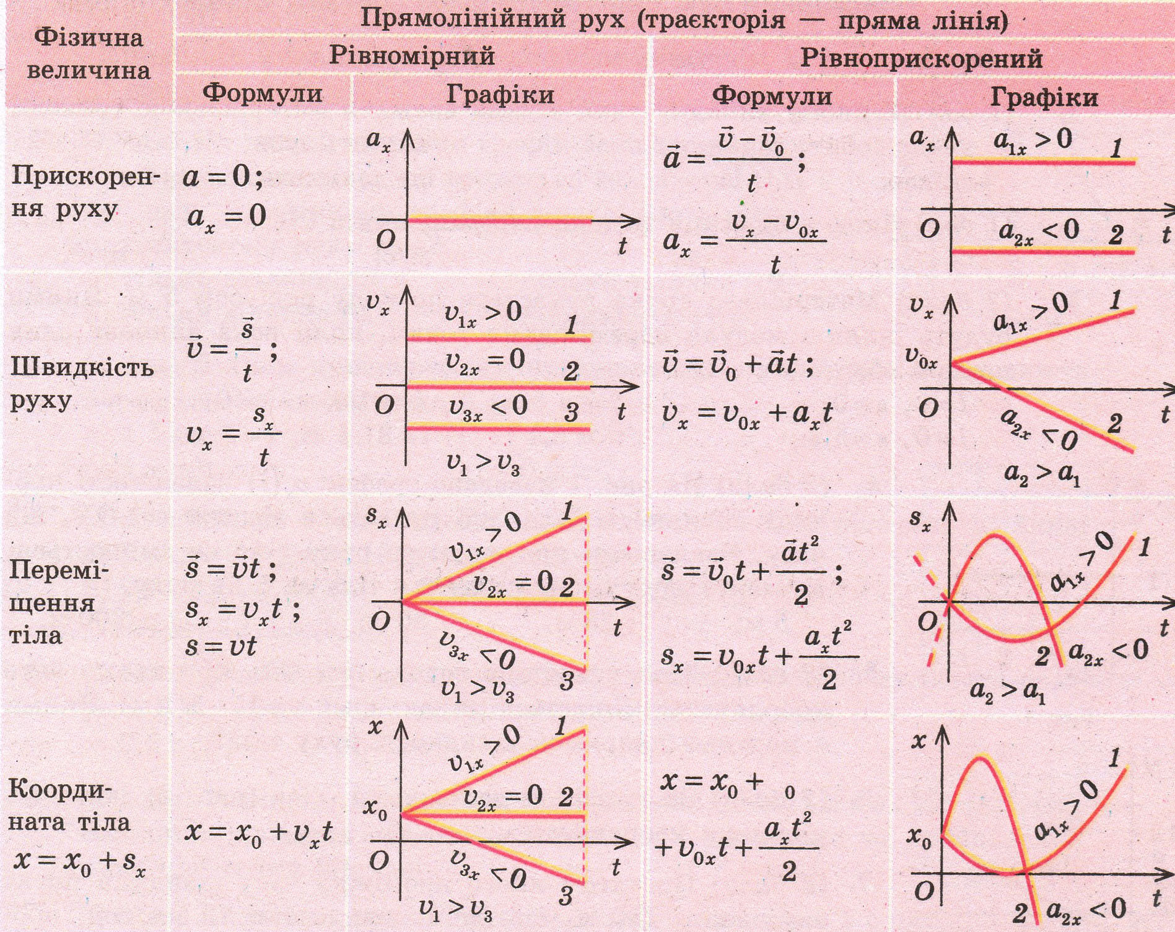

Slide 7
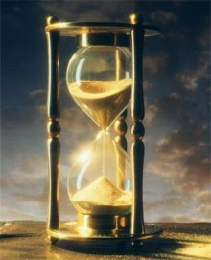
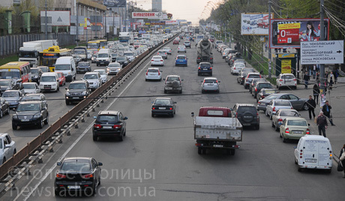
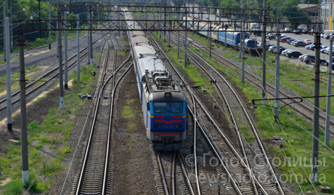
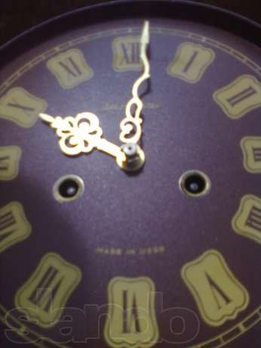
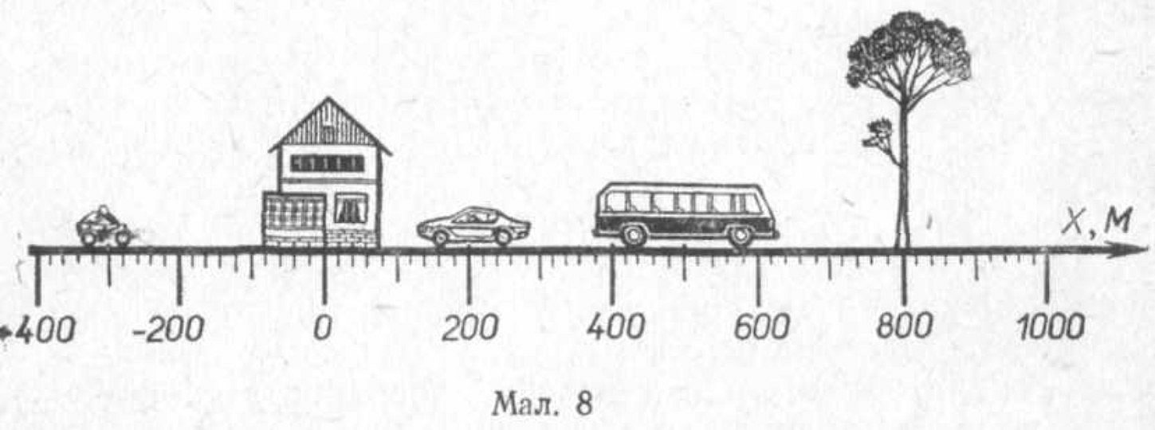
Система відліку — сукупність нерухомих одне відносно іншого тіл, відносно яких розглядається рух, і годинників, що відраховують час.

Slide 8
Швидкість
Лінійна швидкість
v =l/t
Кутова швидкість
ω=ϕ/t
Зв’язок лінійної і кутової швидкості
v = ωR

Slide 9

Прискорення
Рух по колу - це рух з прискоренням
Доцентрове прискорення тіла напрямлено по радіусу до центру кола.
Доцентрове прискорення тіла при русі по колу.

Slide 10
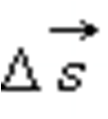

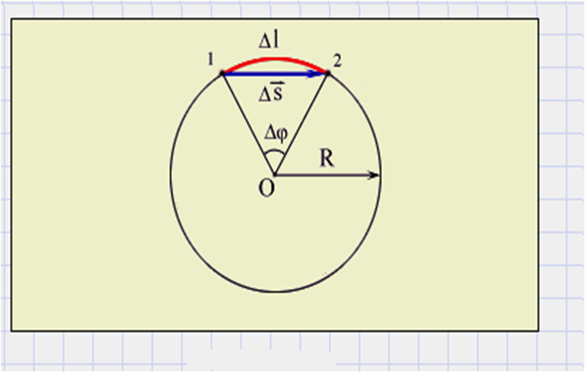
Переміщення
Лінійне :
Кутове :

Slide 11
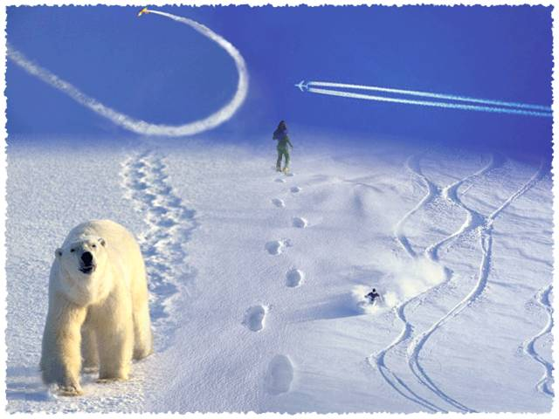
ТРАЄКТОРІЯ РУХУ

Slide 12
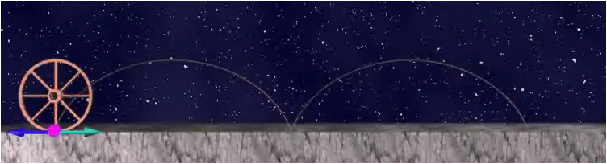
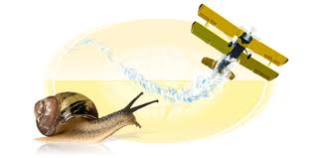
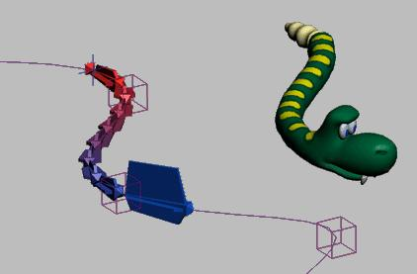
Траєкторія – уявна лінія,в кожній точці якої послідовно перебувала матеріальна точка під час свого руху в просторі

Slide 13
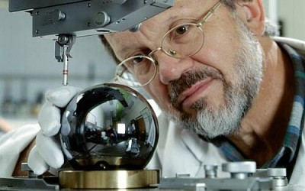
Видатні вчені

Slide 14
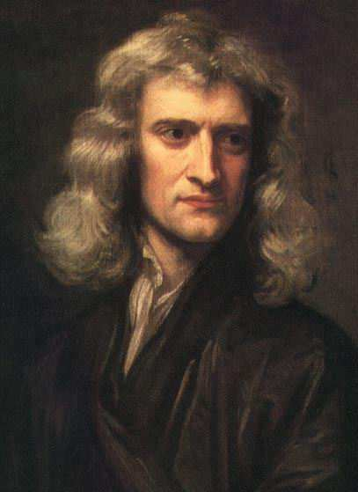
Ісаак Ньютон (1642 - 1727)
великий вчений, який зробив великий внесок у розвиток фізики,математики, астрології.

Slide 15
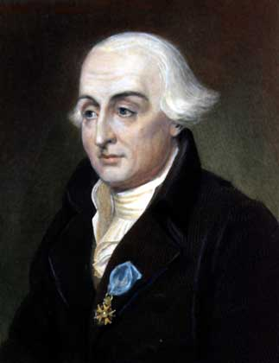
Жозеф Луї Лагранж
французький математик і механік італійського походження. Поряд з Ейлером - найкращий математик XVIII століття. Особливо прославився винятковою майстерністю в області узагальнення та синтезу накопиченого наукового матеріалу.

Slide 16
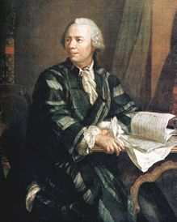
Леонард Ейлер
видатний математик, який зробив значний внесок у розвиток математики, а також механіки, фізики, астрономії й низки прикладних наук. 29-річний Ейлер відмовився від традиційного геометричного підходу до механіки і використовував аналітичний спосіб вирішення в механіці.

Slide 17
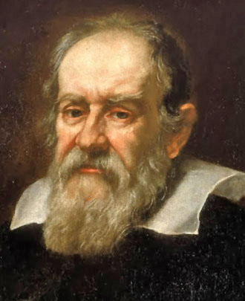
Галілео Галілей
1564-1642
італійський мислитель епохи Відродження, засновник класичної механіки, фізик, астроном, математик, поет і літературний критик

Slide 18
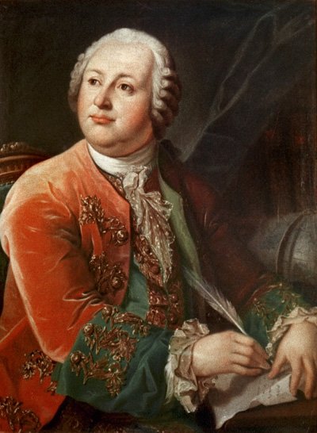
Михайло Ломоносов
1711-1765
російський учений-натураліст, геохімік, поет, заклав основи російської літературної мови, перший російський академічно освічений вчений.

Slide 19
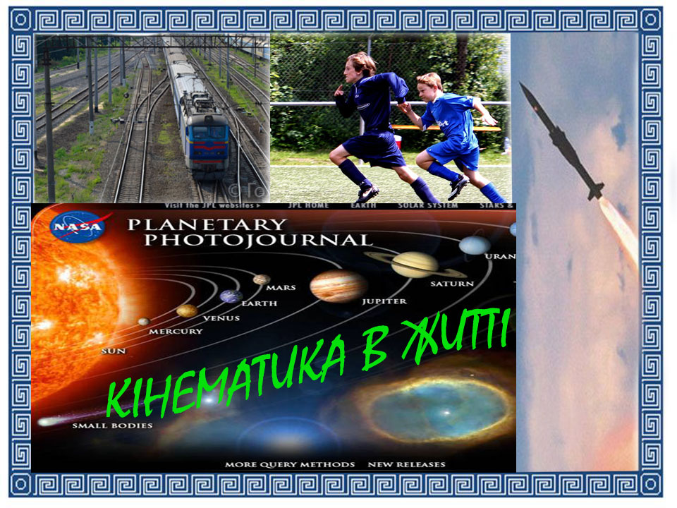

Slide 20
Загадки
Хто постійно іде, не рухаючись з місця?
(Час)
Йде з села до села, а з місця й кроку не робить.
(Дорога)
Перший каже — ти хвилина,
Другий стверджує — година,
Третій так мені прорік,
Ти для мене — цілий рік.
Мабуть знає кожен з вас,
Я звичайний, точний —...
(Час)
Поведе тебе лісами,
І полями, і степами,
Ще й до хати приведе,
На порозі пропаде.
(Стежка)
Цілий світ обійде, а одна куриця його переступить
( Слід колеса)

Slide 21
Прислів’я
1. Без початку не має кінця.
2. І велика дорога має початок.
3. І велика дорога починається з першого кроку.
4. По дорозі три торби виїв, а не знайшов Київ.
5. Їхав до вас, а заїхав до нас.
6. Їхав до брата, а заїхав до свата.
7. Равлик-то іде, та коли ж то буде.
8. Бистрий, як куля.
9. Вітер в полі не догнати.
10. До пори до часу не п'ють холодного квасу.
11. Багато води утекло з того часу.
12. Час — не кінь — не підженеш, та й не зупиниш.
13. Біжи, щоб одна нога — тут, друга — там.
14. Тебе тільки за смертю посилати.
15. Як буду помирати — знатиму, кого за смертю посилати.
16. Волом зайця не догнати.

Slide 22
Вірш про фізику
Фізика потрібна!Фізика важлива!
Без неї не зробити нам ні кроку!
Як з берези отримати папір?
Як мобільний телефон перетворити на магнітофон?
Як отримати незатухаюче багаття?
Як побачить мікросвіт?
Як створить нам новий світ?
Як нанотехнології впровадити?
І паралельні світи роздобути?
Як заглянути в інші часи?
Як в невагомості зростити нам насіння?
Відповідь одна: тут фізика потрібна!
Вчи її, і станеш розумним ти,
Досягнеш з нею кар'єрної висоти!

Slide 23


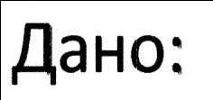









Задача
Автомобіль рухається з пункту А в пункт В рівномірно зі швидкістю = 54 а з пункту В до пункту А зі швидкістю = 72 . Визначте середню швидкість автомобіля на всьому шляху.
=
=
= 54
=
=
17,14
=
61,17
=72
=
=
Відповідь :
=
61,17
- ?

Slide 24
Цікаве про видатних фізиків

Slide 25
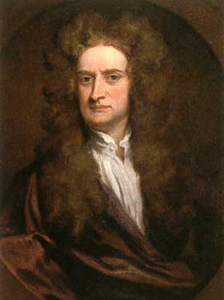
Ісаак Ньютон
КУХОВАР
Під час роботи Ісаак Ньютон завжди замикався у своїйлабораторії. Туди мав право заходити тільки його старий слуга. Якось уранці, коли слуга прийшов запитати Ньютона про сніданок, він побачив, що його господар сидить перед каміном і про щось зосередженно думає. Помітивши старого, Ньютон сказав:
« Дивись, я ніяк не можу зрозуміти, в чому справа: ось уже близько години я варю яйце, а воно й досі не зварилося!».
Слуга зазирнув у горщик: там варився годинник, а яйце Ньютон тримав у руках.

Slide 26
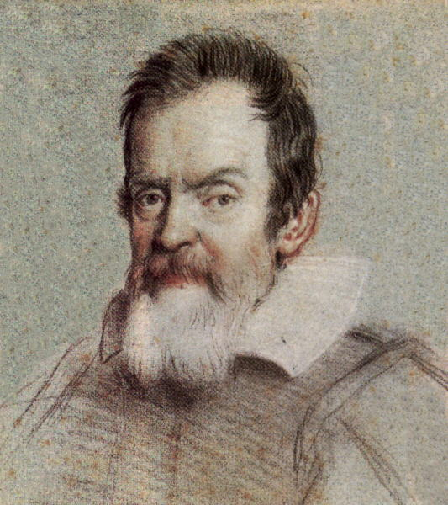
Галілео Галілей
ВИНО ЧУДОВЕ
Відомо, що Галілео Галілей наповнював винайдені ним термометри не ртуттю і не спиртом, а вином. Якось один із таких приладів великий італієць надіслав своєму другові-вченому в Англію. Разом із термометром він послав записку, в якій описав призначення приладу. В дорозі записка, мабуть, загубилася, а, можливо, друг Галілея не зрозумів її змісту. Через деякий час Галілей одержав таку відповідь: «Вино було справді чудове. Будь ласка, надішліть мені ще один такий прилад».

Slide 27
Альберт Ейнштейн
ЯК НАРОДЖУЄТЬСЯ ВИНАХІД
Ейнштейна одного разу запитали, як, на його думку, народжуються винаходи, на що він відповів:
«Дуже просто. Усі знають, що зробити це неможливо. Але трапляється один дивак, котрий цього не знає. Він і робить винахід.»

Slide 28
вікторина
1. Наука про механічний рух і взаємодію тіл в процесі цього руху.
(Механіка)
2. Визначення положення тіла в будь-який момент часу.
(Основна задача механіки)
3. Лінія, уздовж якої відбувається рух тіла.
(Траєкторія)
4. Спосіб опису руху.
(Координатний)
5. Яким буває рух по траєкторії?
(Криволінійний)
6 . Швидкість в даний момент часу або в даній точці траєкторії.
(Миттєва)
7. Розділ механіки, що вивчає способи опису руху і зв'язок між величинами, що характеризують цей рух.
(Кінематика)
8. Довжина траєкторії.
(Шлях)
9. Вектор, що з'єднує початкове положення тіла з наступним (з кінцевим).
(Переміщення)
10.Рух, при якому за рівні проміжки часу тіло здійснює однакові переміщення.
(Рівномірний)
11. Як називається рух або падіння тіл в вакуумі.
(Вільний)
12. Фізична величина, що дорівнює відношенню зміни швидкості до проміжку часу.
(Прискорення)
13. Час одного обороту.
(Період)
14. Як називається число обертів за одиницю часу?
(Частота)

Slide 29
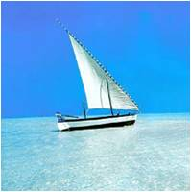
Рух човна відносно поверхні землі

Slide 30
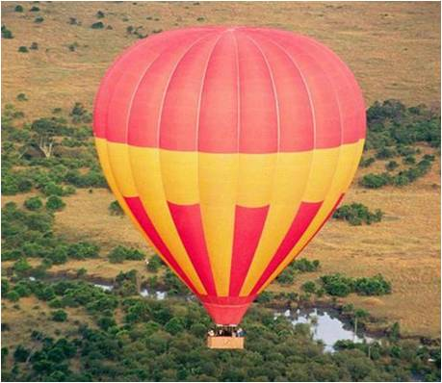
Рух повітряної кулі відносно землі

Slide 31
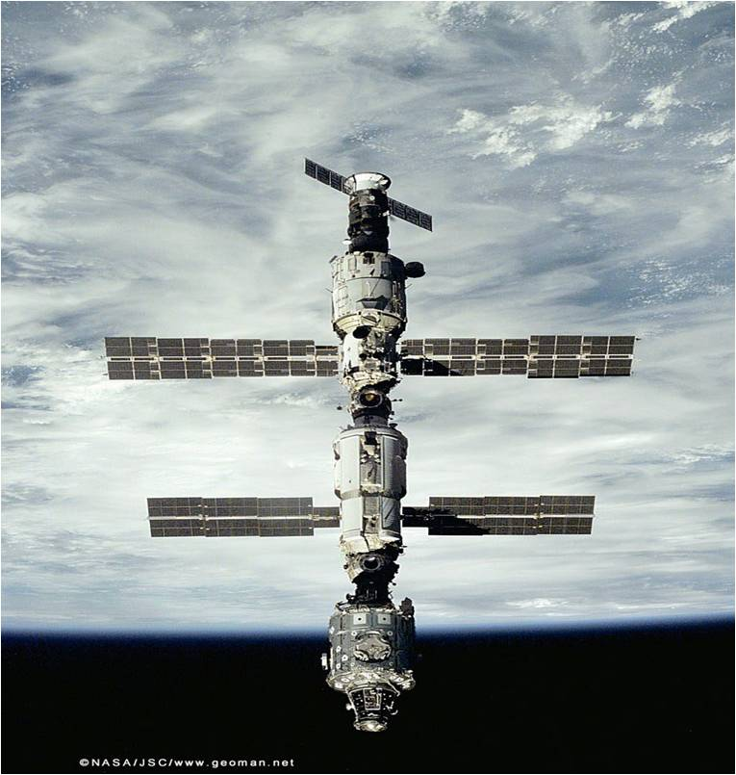
Рух супутника відносно землі

Slide 32
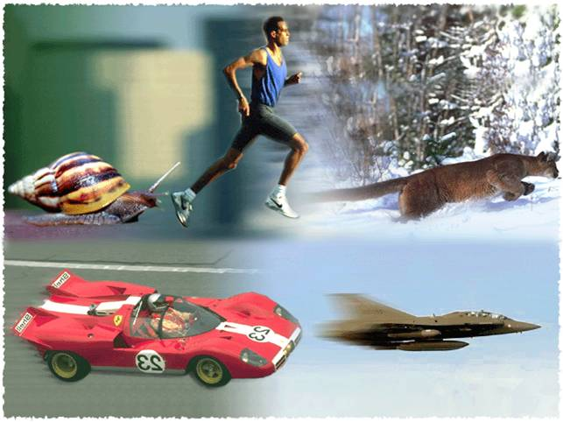
швидкість

Slide 33
Траєкторія руху тіл

Slide 34
Побажання
Вчись не для того, щоб знати більше, а для того, щоб знати краще.
Анней Луцій Сенека

